Slide 1
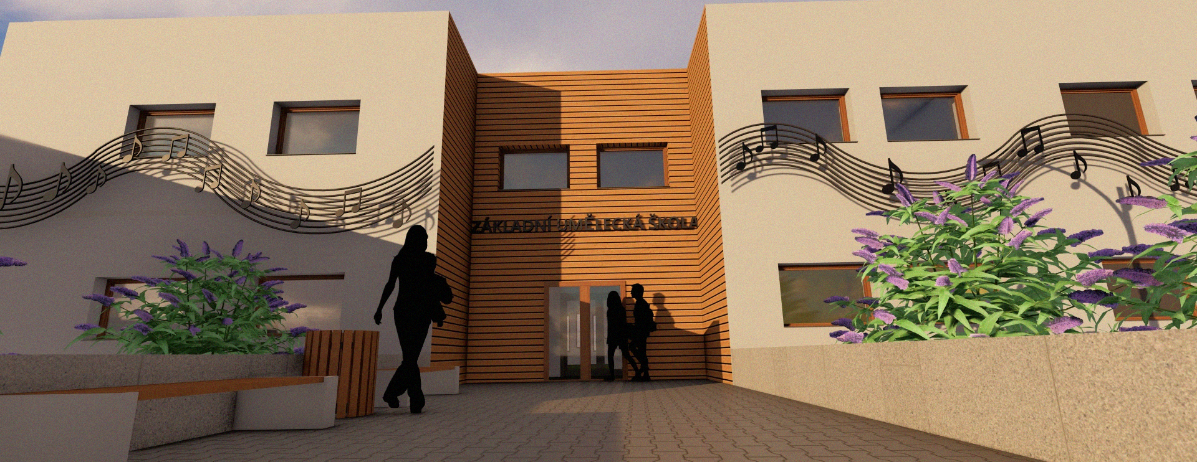

VYSOKÁ ŠKOLA TECHNICKÁ A EKONOMICKÁ V ČESKÝCH BUDĚJOVICÍCH
ZÁKLADNÍ UMĚLECKÁ ŠKOLA
ATE I-III
BAKALÁŘSKÁ PRÁCE
KATEDRA STAVEBNÍ
06/2023
VYPRACOVALA: GABRIELA FAICOVÁ
VEDOUCÍ BAKALÁŘSKÉ PRÁCE: ING. MICHAL KRAUS, PhD.

Slide 2
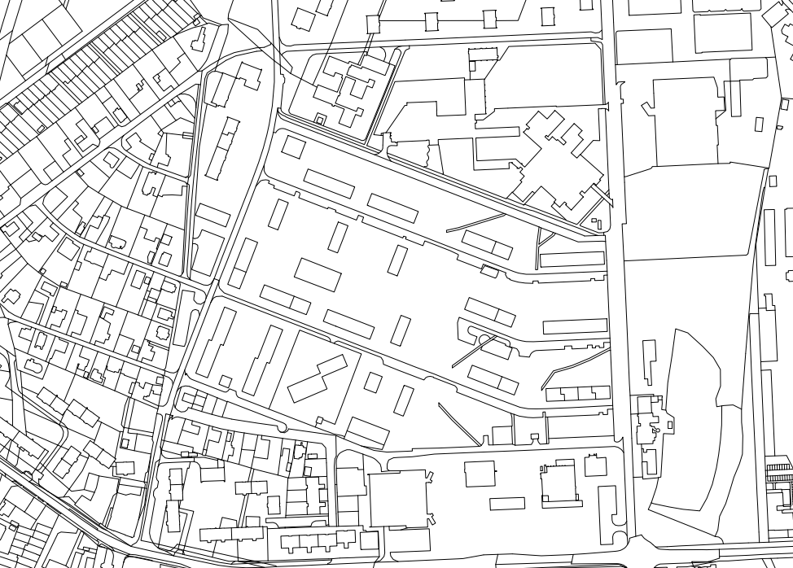





VYSOKÁ ŠKOLA TECHNICKÁ A EKONOMICKÁ V ČESKÝCH BUDĚJOVICÍCH
Lokalizace
Jihočeský kraj
ORP Tábor
obec Tábor
Sokolovská ulice
LEGENDA:
navrhovaný objekt ZUŠ
oblast bydlení
objekty pro vzdělávací
park
objekty pro sport
obchody
Nahlížení do katastru nemovitostí [online]. Praha: ČÚZK, 2003 [cit. 2023-06-09]. Dostupné z: https://nahlizenidokn.cuzk.cz/

Slide 3
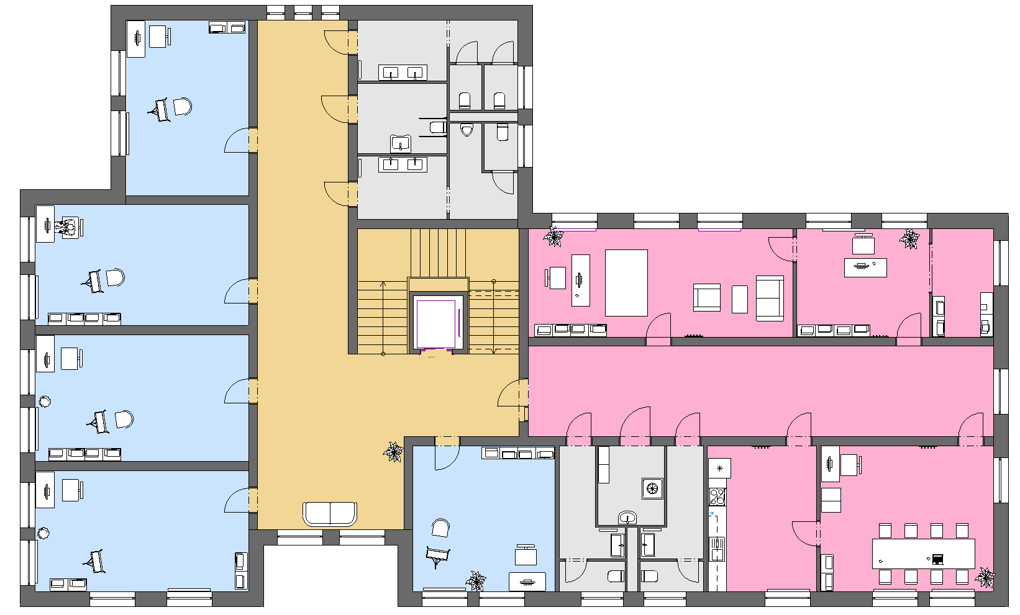
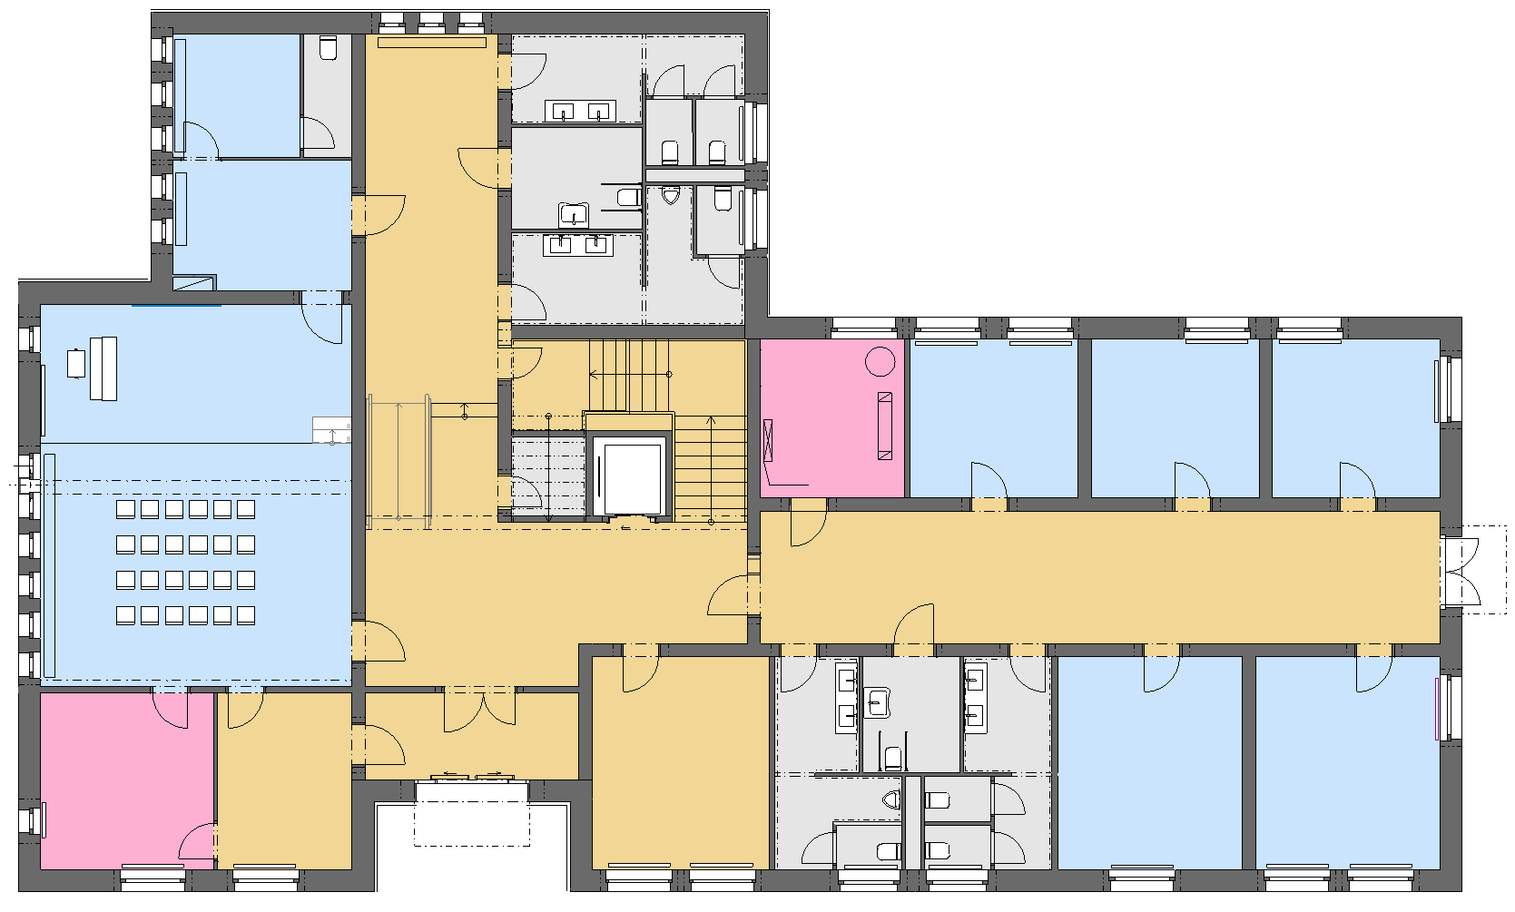
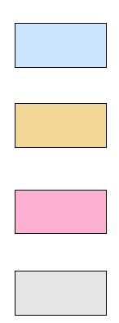
VYSOKÁ ŠKOLA TECHNICKÁ A EKONOMICKÁ V ČESKÝCH BUDĚJOVICÍCH
Dispoziční a hmotové
řešení
2.NP
1.NP
LEGENDA:
PROSTORY PRO VÝUKU (INDIVIDUÁLNÍ UČEBNY, MULTIFUNKČNÍ SÁL, PŘÍPRAVNA, ŠATNA)
SPOLEČNÉ PROSTORY (CHODBY, WC, PŘÍPRAVNA, ŠATNA)
PROSTORY PRO ZAMĚSTNANCE (SKLAD ŽIDLÍ, SBOROVNA, KANCELÁŘ, KUCHYŇKA, ARCHIV)
ÚKLID, WC

Slide 4
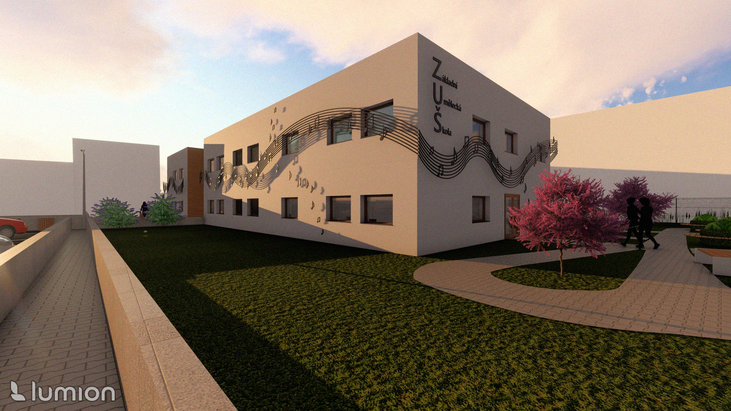
VYSOKÁ ŠKOLA TECHNICKÁ A EKONOMICKÁ V ČESKÝCH BUDĚJOVICÍCH
Stavebně-konstrukční řešení

Slide 5
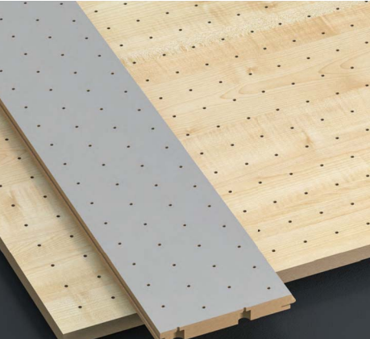
1. výzkumná otázka
VYSOKÁ ŠKOLA TECHNICKÁ A EKONOMICKÁ V ČESKÝCH BUDĚJOVICÍCH
úprava prostorové akustiky pro prostory hudební a řečové výchovy
doba dozvuku (činitelé pohltivosti)
1. návrh
kombinace podhledů
2. návrh
stěnové absorbéry
SDK perforovaný 6-18, MDF dílce
1160x1160 mm
tloušťka 40 mm
[1]
[2]
[3]

Slide 6
2. výzkumná otázka
VYSOKÁ ŠKOLA TECHNICKÁ A EKONOMICKÁ V ČESKÝCH BUDĚJOVICÍCH
porovnání variantního řešení podhledů
Sádrokartonové perforované desky Rigiton RL 6-18 Activ‘Air®
Sádrokartonové perforované desky Rigiton RL 12-20-35 Activ‘Air®
Dřevovláknité desky HERADESIGN® fine
Podhled z akustických dílců z MDF
Podhled z plechových kazet OWA Tecta Rd1522
výška svěšení
vyšší v. s.= vyšší útlum
nižší v. s. = nižší útlum
(objem prostoru)
podíl děrování
vyšší % děrování = vyšší hodnoty
nižší % děrování = nižší hodnoty
materiál
SDK perforované: D
dřevovláknité: B, C
MDF: E
plechové: C
tepelná izolace
vložená izolace – lepší pohltivost, vyšší činitel zvukové pohltivosti

Slide 7
VYSOKÁ ŠKOLA TECHNICKÁ A EKONOMICKÁ V ČESKÝCH BUDĚJOVICÍCH
Shrnutí
cíl práce
využití v praxi
objem
materiály
obsazenost
dobré akustické vlastnosti podhledu ≠ 100% vyhovující výsledek

Slide 8
VYSOKÁ ŠKOLA TECHNICKÁ A EKONOMICKÁ V ČESKÝCH BUDĚJOVICÍCH
Zdroj obrázků
[1] Rigiton RL 6-18 Activ‘Air®. In: Rigips Saint Gobain [online]. Praha: Saint Gobain, [b. r.] [cit. 2023-04-13]. Dostupné z: https://www.rigips.cz/produkty/rigiton-rl-6-18/
[2] AcousticPanellingSystem LR. In: ACUTEC [online]. [cit. 2023-04-13]. Dostupné z: https://031dbdb3ad.clvaw-cdnwnd.com/07545733d25cfb37fcb72ae8a55b881e/200000316-cbd2ccbd2e/AcousticPanellingSystem-R7.pdf?ph=031dbdb3ad
[3] Rockfon® System Eclipse Wall™. Rockfon [online]. Česká republika: Rockwool, 2022 [cit. 2023-06-09]. Dostupné z: https://www.rockfon.cz/produkty/rockfon-system-eclipse-wall/

Slide 9
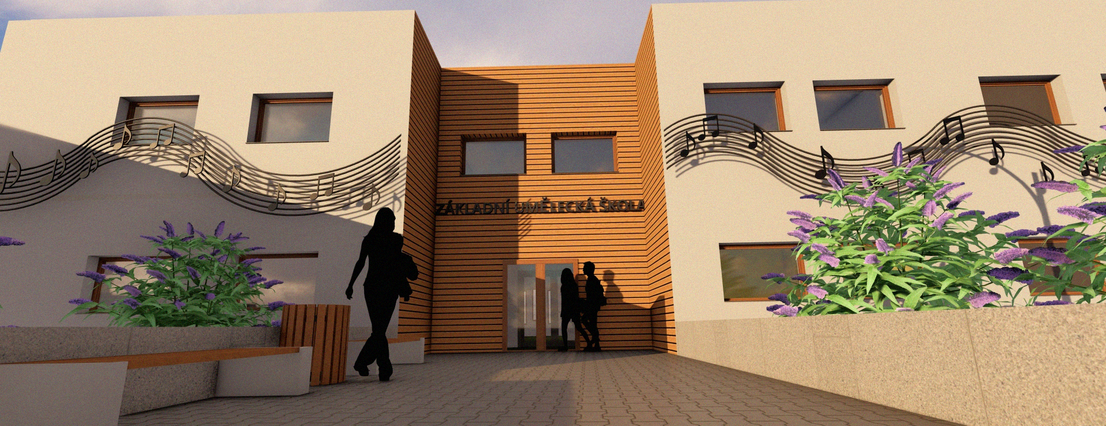
DĚKUJI ZA POZORNOST
VYSOKÁ ŠKOLA TECHNICKÁ A EKONOMICKÁ V ČESKÝCH BUDĚJOVICÍCH
ATE I-III
BAKALÁŘSKÁ PRÁCE
KATEDRA STAVEBNÍ
06/2023
VYPRACOVALA: GABRIELA FAICOVÁ
VEDOUCÍ BAKALÁŘSKÉ PRÁCE: ING. MICHAL KRAUS, PhD.

Slide 10
Otázky vedoucího práce
VYSOKÁ ŠKOLA TECHNICKÁ A EKONOMICKÁ V ČESKÝCH BUDĚJOVICÍCH
„Je 18 respondentů možné považovat za reprezentativní vzorek, ze kterého můžeme vyvozovat relevantní závěry?“
„V jakém cenovém rámci se pohybují jednotlivé varianty řešení podhledů?“
Varianta 1
  Rigiton 6/18 (28,24 m²) =39100 kč
  MDF dílce (29,7 m²) 160-210 EUR/m² =113 400 kč - 149 000 kč
152 500 kč – 188 100 kč
Varianta 2
  Rockfon stěnové absorbéry = 20700 kč
  SDK podhled odhled z kazet = 23 700 kč
  =44 400 kč
Notes:
rigiton 6/18 (28,24 m²) 652,-/m² = 28,48*652≈18570
příslušenství = 20070,-
Rockfon 3900+16740-
Podhled z kazet (59,94m²) příslušenství 4200+900+2700+3600+5550=16950,-
podhled 6740,-

Slide 11
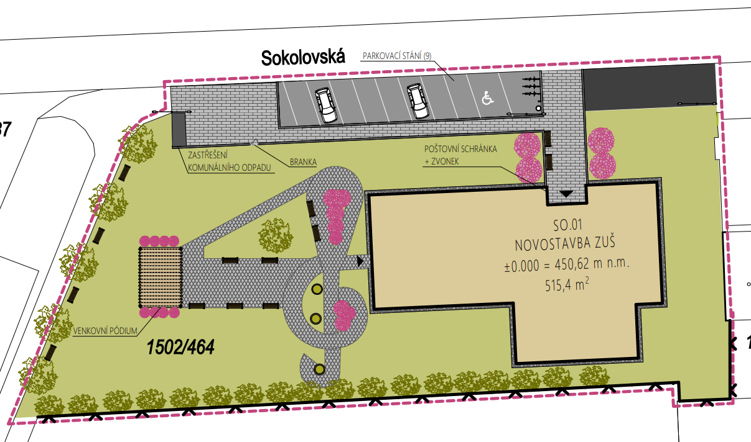
Otázky oponenta práce
VYSOKÁ ŠKOLA TECHNICKÁ A EKONOMICKÁ V ČESKÝCH BUDĚJOVICÍCH
„V architektonické studii uvádíte výpočet, jehož výsledkem je 8 potřebných parkovacích míst pro ZUŠ. Je to opravdu dostatečné množství vzhledem k počtu uvažovaných kantorů, počtu lidí, které mohou navštívit koncertní sál a vzhledem k okolní zástavbě?“
ČSN 73 6110 – Projektování místních komunikací
Základní ukazatele výhledového počtu odstavných stání
Druh stavby: Základní škola
Účelová jednotka: žák
Počet účelových jednotek na 1 stání: 5 (ČSN 73 6110, tab. 34)
Počet účelových jednotek v objektu: 24 (53)
Počet parkovacích stání: 4,8 (10,6)
Celkový počet stání: 4,03 (8,9)
Notes:
Při koncertním vystoupení 53 osob
ČSN 73 6110

Slide 12
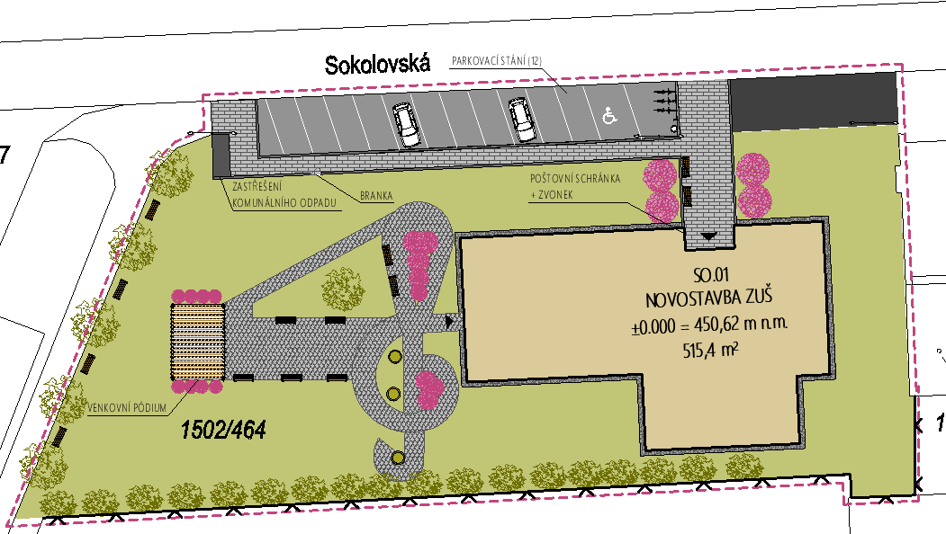
Otázky oponenta práce
VYSOKÁ ŠKOLA TECHNICKÁ A EKONOMICKÁ V ČESKÝCH BUDĚJOVICÍCH
„V architektonické studii uvádíte výpočet, jehož výsledkem je 8 potřebných parkovacích míst pro ZUŠ. Je to opravdu dostatečné množství vzhledem k počtu uvažovaných kantorů, počtu lidí, které mohou navštívit koncertní sál a vzhledem k okolní zástavbě?“
Základní ukazatele výhledového počtu odstavných stání
Druh stavby: Základní škola
Maximální obsazenost zohledňující žáky, učitelé a návštěvníky
Počet účelových jednotek na 1 stání: 5
Počet účelových jednotek v objektu: 71
Počet parkovacích stání: 14,2
Celkový počet stání: 11,93
Notes:
Při koncertním vystoupení 53 osob

Slide 13
Otázky oponenta práce
VYSOKÁ ŠKOLA TECHNICKÁ A EKONOMICKÁ V ČESKÝCH BUDĚJOVICÍCH
„Bylo by možné pro zlepšení akustických vlastností multifunkčního sálu použít některý z materiálů, který nevyhověl požadavkům (například dřevovláknité desky) za předpokladu, že by bylo možné pohnout s podhledem do libovolné výšky?“
Heradesign® plano tl. 25 mm v.s. 55 mm
Heradesign® plano tl. 25 v.s. 330 mm
Notes:
Při koncertním vystoupení 53 osob

Slide 14

Otázky členů komise
VYSOKÁ ŠKOLA TECHNICKÁ A EKONOMICKÁ V ČESKÝCH BUDĚJOVICÍCH
ZÁKLADNÍ UMĚLECKÁ ŠKOLA
ATE I-III
BAKALÁŘSKÁ PRÁCE
KATEDRA STAVEBNÍ
06/2023
VYPRACOVALA: GABRIELA FAICOVÁ
VEDOUCÍ BAKALÁŘSKÉ PRÁCE: ING. MICHAL KRAUS, PhD.
Notes:
Při koncertním vystoupení 53 osob

